Slide 1




Proyecto Boira
Nube privada colaborativa
Fase de explotación
Eduardo Tomás Fiat (UNIZAR) – Iñaki Ortega (EHU) - Juan Carlos Xifré (UNIZAR)

Slide 2
Proyecto Boira: Fase de explotación
Origen y antecedentes
Arquitectura
Casos de uso
Roadmap del proyecto
Lecciones aprendidas
Referencias

Slide 3
Proyecto Boira: Origen y antecedentes
Boira (nube en aragonés) surge en 2021 como iniciativa de la Universidad de Zaragoza para un proyecto UniDigital mancomunado con los siguientes objetivos en mente:
Soberanía digital: disponer de recursos TIC públicos que complementen las ofertas existentes en el mercado y solventen problemáticas no estándares, como por ejemplo las de investigación, grandes volúmenes de datos, protección de datos sensibles, protección de datos personales, etc.
Huella de CO2 y sostenibilidad: es necesario minimizar redundancias de infraestructuras TIC, racionalizar las inversiones, conseguir eficiencia energética y asegurar la sostenibilidad de los servicios.
Colaboración y confianza: necesitamos fomentar la realización de proyectos y la cooperación entre universidades y/u otros entes públicos para compartir conocimiento, experiencias y generar sinergias en el soporte TIC. Añadir robustez y escalabilidad a los servicios existentes mediante la agregación inteligente de recursos.
Flexibilidad e innovación: disponer de alternativas complementarias y servicios tecnológicos ágiles y específicos que permitan adaptarse a las necesidades cambiantes de nuestros entornos. Minimizar el peligro de la dependencia del proveedor (vendor locking) y fomentar los procesos de investigación y transferencia tecnológica. Para ello es necesario fomentar las soluciones basadas en software libre y el uso de sistemas hardware heterogéneos.
Salvaguarda del conocimiento: en aras de la sostenibilidad de los recursos técnicos y humanos de nuestras organizaciones es muy importante conocer las soluciones técnicas que son la base para los servicios ofertados. Si nuestro personal pierde su capacidad técnica para proponer y desplegar soluciones, nos veremos abocados a depender de soluciones ofrecidas por terceros sin capacidad para valorarlas.
Seguridad de los datos: el mayor activo de una universidad es el conocimiento que genera. Su producción, su salvaguarda y su trasferencia controlada a la sociedad es nuestra razón de ser. Por eso es imprescindible tener control sobre el acceso a dicha información.

Slide 4
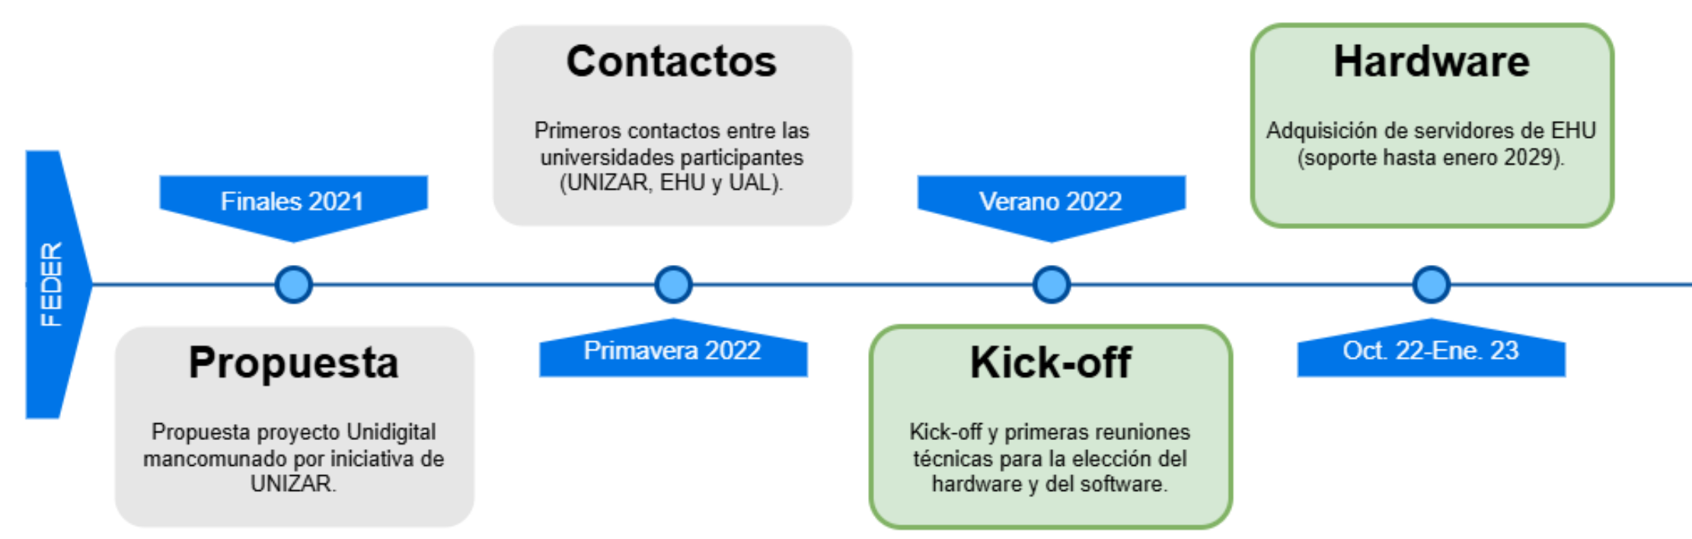
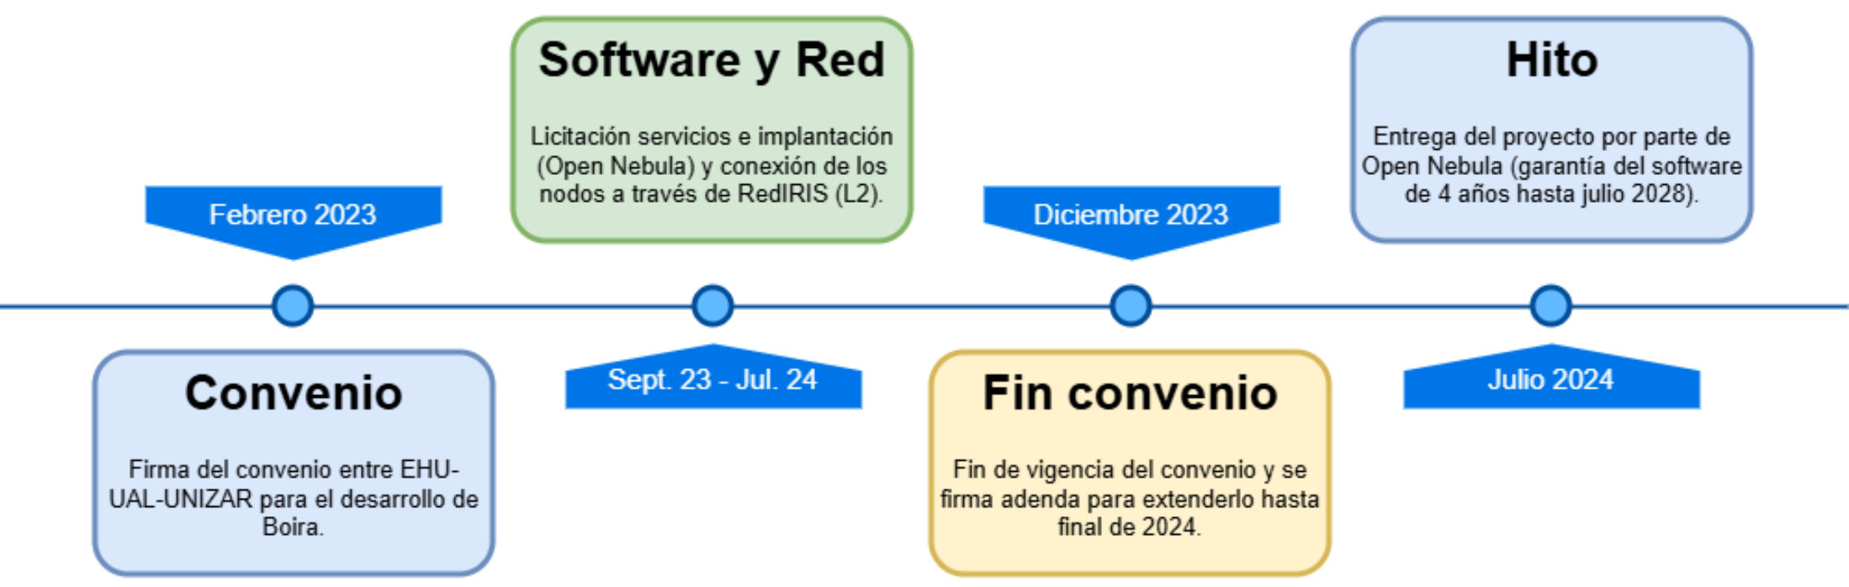
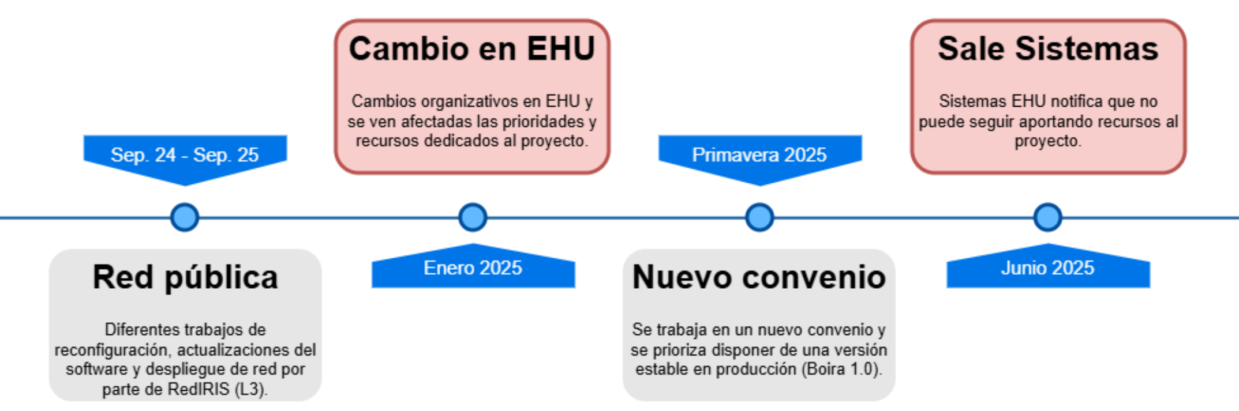
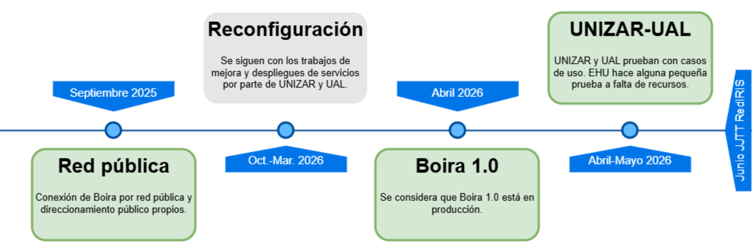
Proyecto Boira: Origen y antecedentes

Slide 5
Proyecto Boira: Arquitectura
Presupuesto y adquisiciones:
Se adquirieron 15 servidores (5 por universidad) con las siguientes características destacadas:
  CPU y RAM: 2 x AMD con 24 núcleos y 4 x 32GB RDIMM
  Disco: 2 x 2TB NVMe para SO y 8 x 8TB SAS
  Red: 2 x tarjeta de 2 puertos ethernet 10/25Gbps
  Alimentación: 2 x fuente alimentación 1+1
En resumen, Boira dispone de 720 núcleos de computación, 2TB de RAM, 60TB de disco SSD y de más de 1PT almacenamiento HD bruto para CEPH
Universidad | Hardware | Servicios | Total
EHU | 70.000€ | 30.000€ | 100.000€
UNIZAR | 70.000€ | 30.000€ | 100.000€
UAL | 70.000€ | 30.000€ | 100.000€
TOTALES | 210.000€ | 90.000€ | 300.000€

Slide 6
Proyecto Boira: Arquitectura
Instancia OpenNebula HA
3 frontales con máster flotante
15 nodos Hipervisor en 3 cluster federados
Cluster CEPH Único 1.4 PiB distribuido en 170 OSD
3 Pool locales NVME + HDD
1 Pool distribuido NVME + HDD
OpenNebula HA
Frontend 1
Frontend 2
Frontend 3
Cluster UAL
Cluster UNIZAR
Cluster EHU
CEPH
Pool UAL
Pool UNIZAR
Pool EHU
Pool distribuido

Slide 7

Proyecto Boira: Arquitectura de red privada
RedIRIS
Conectividad L2 entre sedes
BOIRA
UAL
UNIZAR
EHU

Slide 8


Proyecto Boira: Arquitectura de red pública
RedIRIS
Conectividad L3 entre sedes
con BGP
BOIRA
UAL
UNIZAR
EHU

Slide 9
Proyecto Boira: Arquitectura lógica
INTERNET
AWS
Azure
Google
…
RedIRIS
BOIRA
UAL
Conectividad L3
UNIZAR
Conectividad L2 entre sedes
EHU

Slide 10
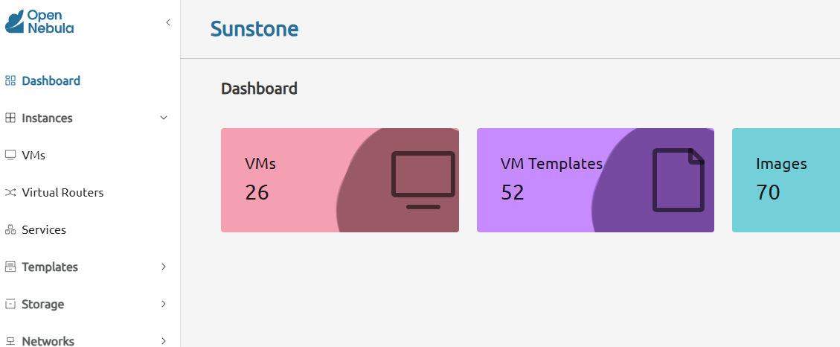
Proyecto Boira: Casos de uso
Despliegue de máquinas virtuales (MV)
Almacenamiento CEPH
Datacenter virtual (VDC)
Simulación de contenedores (basado en MVs)
Marketplaces públicos o privados para más servicios y repositorios de imágenes preconfiguradas

Slide 11
Proyecto Boira: Casos de uso
Servicios generales desplegados
  Servidor web del proyecto
  Firewalls OPNsense para protección accesos desde red pública
  Proxy/balanceadora de servicios y aplicaciones
  Monitorización interna y externa con Pandora
  Documentación del proyecto (Wiki y BookStack)
Servicios generales pendientes de despliegue
  CMDB y procesos TI con iTop
  Servicios de backup
  Almacenamiento S3
  Servicio propio de DNS

Slide 12
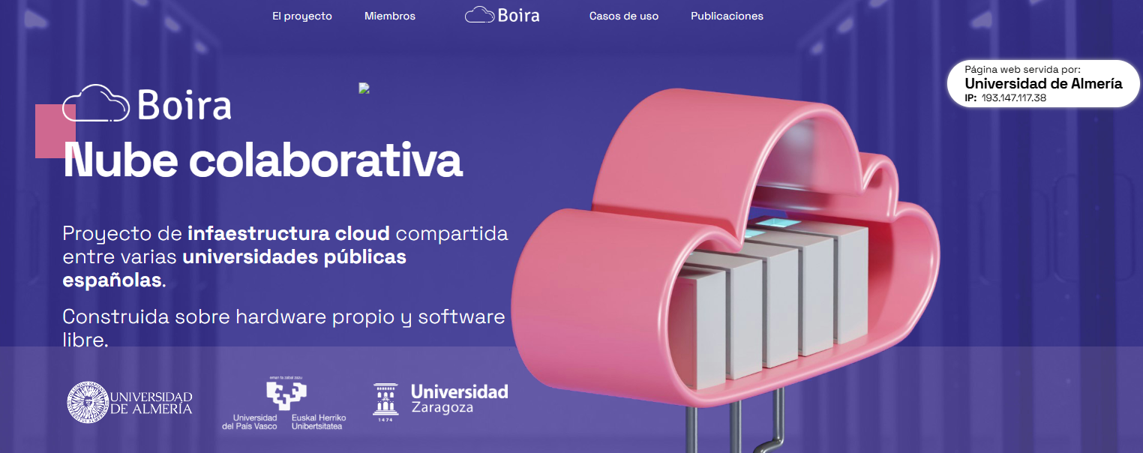
Proyecto Boira: Casos de uso
Servidor web del proyecto - https://boira.es

Slide 13
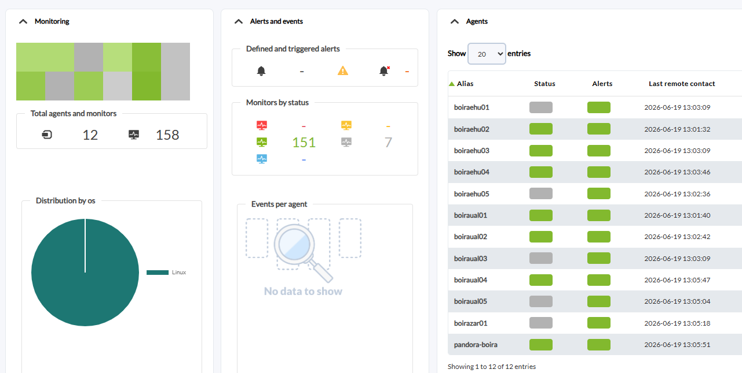
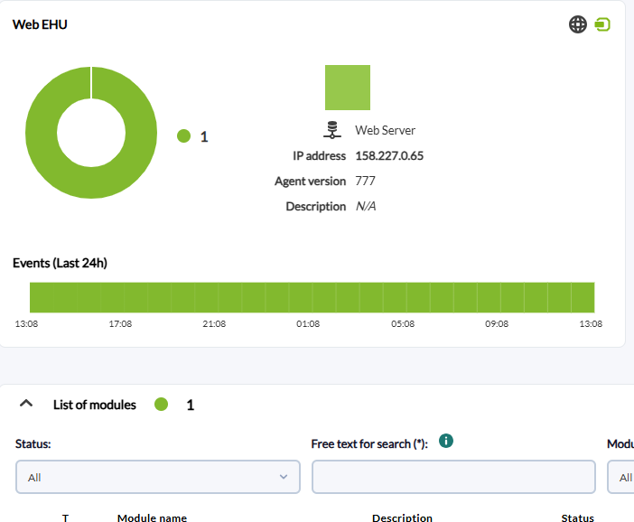
Proyecto Boira: Casos de uso
Monitorización interna y externa con Pandora

Slide 14
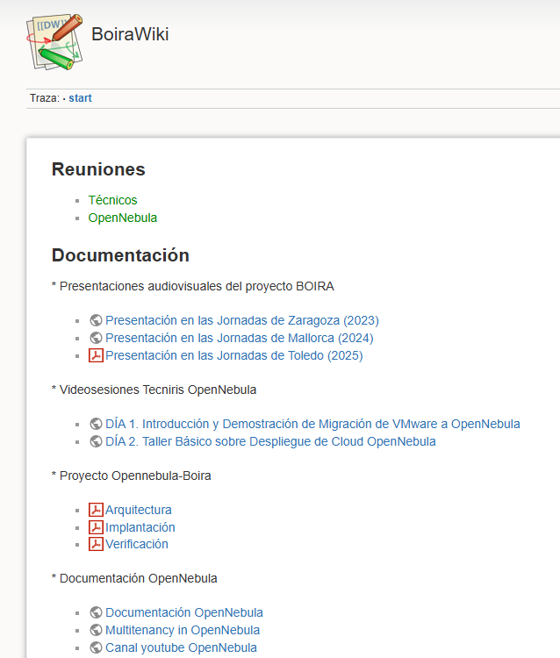
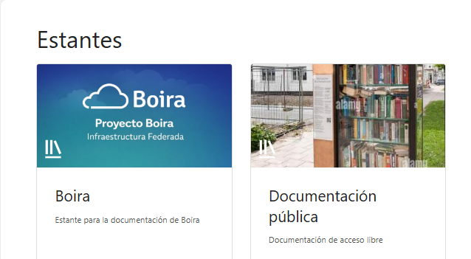
Proyecto Boira: Casos de uso
Documentación del proyecto (Wiki y BookStack)

Slide 15
Proyecto Boira: Casos de uso
Servicios propios desplegados
  UAL: Tercer nivel de backup-copy de VEEAM
  UNIZAR: Monitorización de servicios “desde fuera de Unizar”
  EHU: PoC de documentación de NOC en BookStack interno
Servicios propios pendientes de despliegue
  EHU: VDC para grupos de investigación o docentes
  UAL: Respaldo de servicios críticos (DNS, LDAP, etc…)
  UNIZAR: Respaldo de servicios críticos (Web, correo, etc…)

Slide 16



Proyecto Boira: Caso de uso UAL
Despliegue de un repositorio inmutable de tercer nivel Veeam en Boira para la realización de copias de seguridad de MVs VMware o servidores físicos de la infraestructura de la UAL.
Es un repositorio para realizar tareas de backup o backup-copy.
El repositorio Veeam está configurado sobre una MV Ubuntu 24.04 LTS contextualizada, con dos discos pertenecientes al pool ceph compartido por todas las universidades, uno para el SO y el otro para las copias inmutables y conectado a una VLAN interna de la UAL para conexión con el Veeam B&R Server local y a la VLAN de servicio de Boira para, en caso de caída de la sede, poder tener acceso a la máquina virtual en otra sede.
En proyecto, configurar los Front-End de Boira para que el Veeam B&R Server de la UAL pueda hacer copias directamente de máquinas virtuales desplegadas en la infraestructura de Boira.
BOIRA
Backup
UAL Veeam repo
UAL

Slide 17
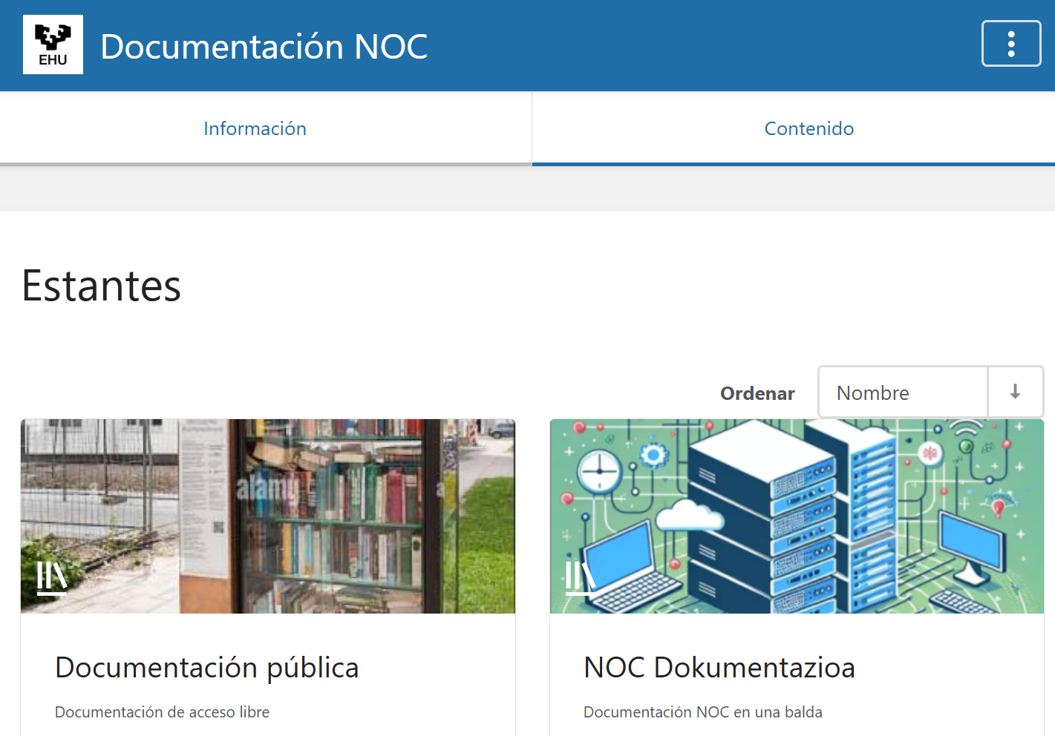
Proyecto Boira: Caso de uso EHU
Despliegue de un repositorio de documentación con BookStack.
Es un repositorio para .
El repositorio BookStack está configurado sobre una MV lin contextualizada.

Slide 18
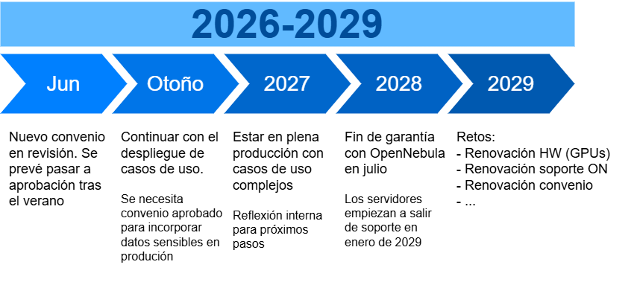
Proyecto Boira: Roadmap

Slide 19
Proyecto Boira: Resumen DAFO
Debilidades | Amenazas
Alta complejidad del proyecto Curva de aprendizaje larga para los técnicos que se incorporan Recursos humanos disponibles limitados Requiere coordinación continuada de los equipos | Inestabilidad laboral del personal = Rotaciones en los equipos Apoyo limitado de las instituciones Necesidad de inversiones adicionales para la continuidad del proyecto
Fortalezas | Oportunidades
Solución robusta y escalable (Red, HW y SW) Gran conocimiento técnico en los equipos Potencial ilimitado de casos de uso, incluso IA | Laboratorio de aprendizaje para TFG, TFM Servicios DR en explotación Soluciones Cloud reales

Slide 20
Proyecto Boira: Lecciones aprendidas
UNIZAR, UAL y EHU nos embarcamos en este proyecto en 2021 sin ser conscientes del destino ni del camino a recorrer
Se ha trabajado sin objetivos claros, corrigiendo y rehaciendo la arquitectura cuando ha sido necesario
Boira es una nube privada escalable, sin embargo, hay que valorar en cada caso los costes-beneficios de la incorporación de nuevas universidades o instituciones al proyecto
Para que Boira perdure y crezca se necesita apoyo institucional y recursos estables y adecuados

Slide 21
Proyecto Boira: Referencias y preguntas
Documentación: https://bookstack.boira.es
Entidades participantes:
  EHU: https://www.ehu.eus
  UNIZAR: https://www.unizar.es
  UAL: https://www.ual.es
  RedIRIS: https://www.rediris.es
Web de Boira a modo de demo
  Boira: https://www.boira.es
Software del proyecto:
  OpenNebula: https://opennebula.io
  CEPH: https://ceph.io
Otro software usado en servicios y pruebas de concepto
  BookStack: https://www.bookstackapp.com
  Draw.io: https://draw.io
  iTop: https://combodo.com
  Pandora: https://pandorafms.com
  OPNsense: https://opnsense.org

